Slide 1

Sprint 2 demo
LISK.Delegates
S65-2

Slide 2
Inhoudsopgave
Sprint 1 Retrospective
Sprint 2 Goals
Sprint 2 Achievements
CI/CD: GitHub Actions
Code Guidelines & Repository Guidelines
Message Queue (RabbitMQ)
Demo van de applicatie
Sprint 3 Goals

Slide 3
Sprint 1 Retrospective
Start: Sneller hulp vragen als iets niet duidelijk is
More: Keuzes beter vastleggen
More: Jira bijhouden
More: Beter voorbereiden op standups
Continue: Tot 4 uur doorwerken, motivatie vasthouden
Continue: Goede feedback momenten met de docenten
Less: Te laat komen
Stop: Negatieve houding aan het begin van de dag

Slide 4
Sprint 2 Goals
Architectuur verder uitwerken (denk aan C3 en C4)
GitHub Actions inrichten
Frontend, Authentication, Account en de Marketplace service opzetten
User stories 108 tot en met 135 uitwerken tot ze voldoen aan de DoR
Notes:
108 tot 131 is uitgewerkt

Slide 5
Sprint 2 Achievements
GitHub actions CI/CD
Code guidelines
Git repository guidelines
Opzetten services C# en react
Rabbit Message Queue gemaakt en getest PoC
Case Studies

Slide 6

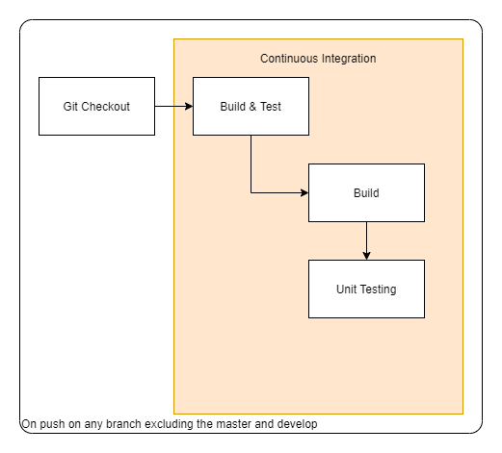
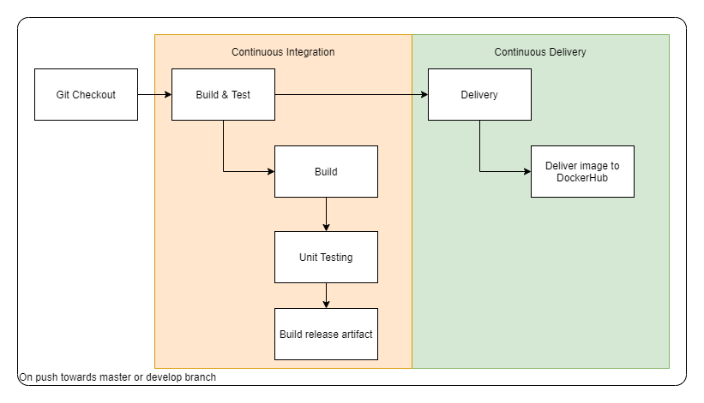
CI/CD: GitHub Actions
Demo
Notes:
dn dave-ie

Slide 7
Code Guidelines
Naming conventions
Comments
Code Quality
Notes:
Kwaliteit en de werkflow van code te waarborgen

Slide 8

Repository Guidelines
Git Flow
GitHub Repo Settings
Naming Conventions
.gitignore

Slide 9

Message queue (Rabbit MQ)
Rabbit MQ implementatie
Notes:
wouter mss nog neerzetten dat we moeten letten op corolations ids en dead letter channels

Slide 10
Demo van de applicatie

Slide 11
Sprint 3 goals
Case studies
Email service eerste functionaliteit en combinatie met andere services
Market service eerste functionaliteit
Context based research opdracht volbrengen
Registreren nieuwe implementatie
Inloggen en uitloggen implementeren
Bestaand account verwijderen implementeren
Account informatie aanpassen implementeren

